Slide 1


Метеоролошка станица базирана на Bluetooth
Изработил:
- Никола Диневски

Slide 2

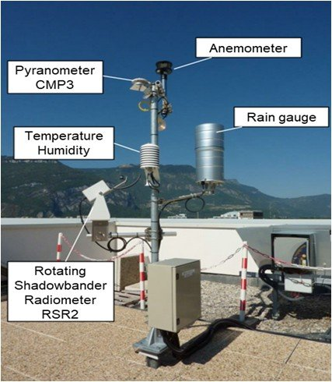
Вовед
Временската прогноза и нејзиното мерење
Метеоролошка станица
Цел на проектната задача

Slide 3
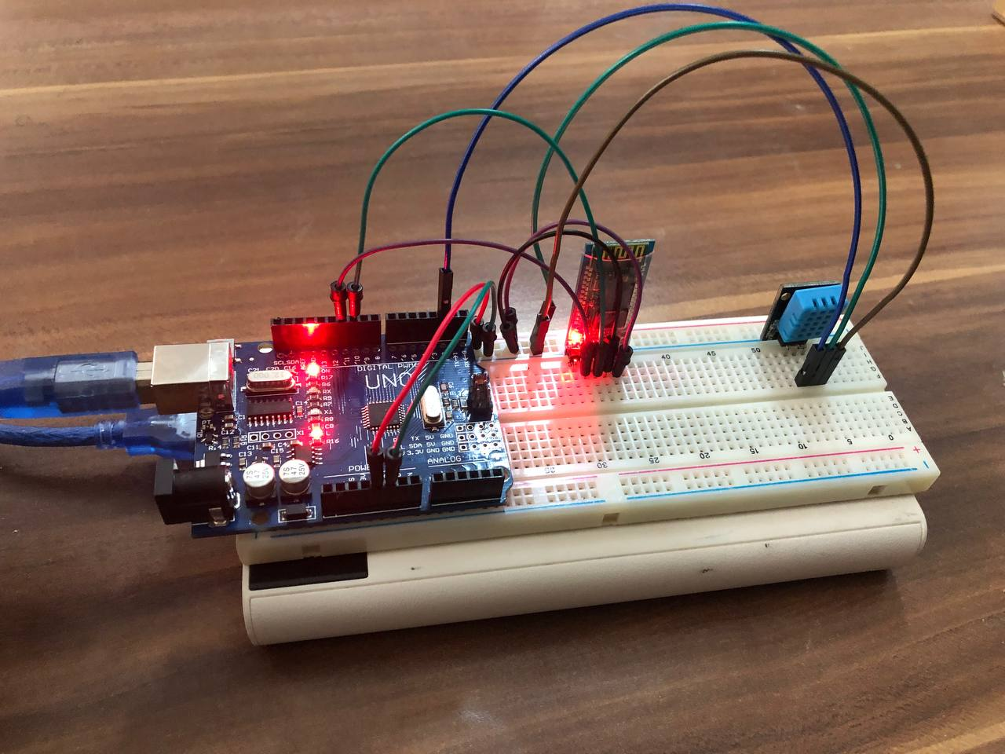
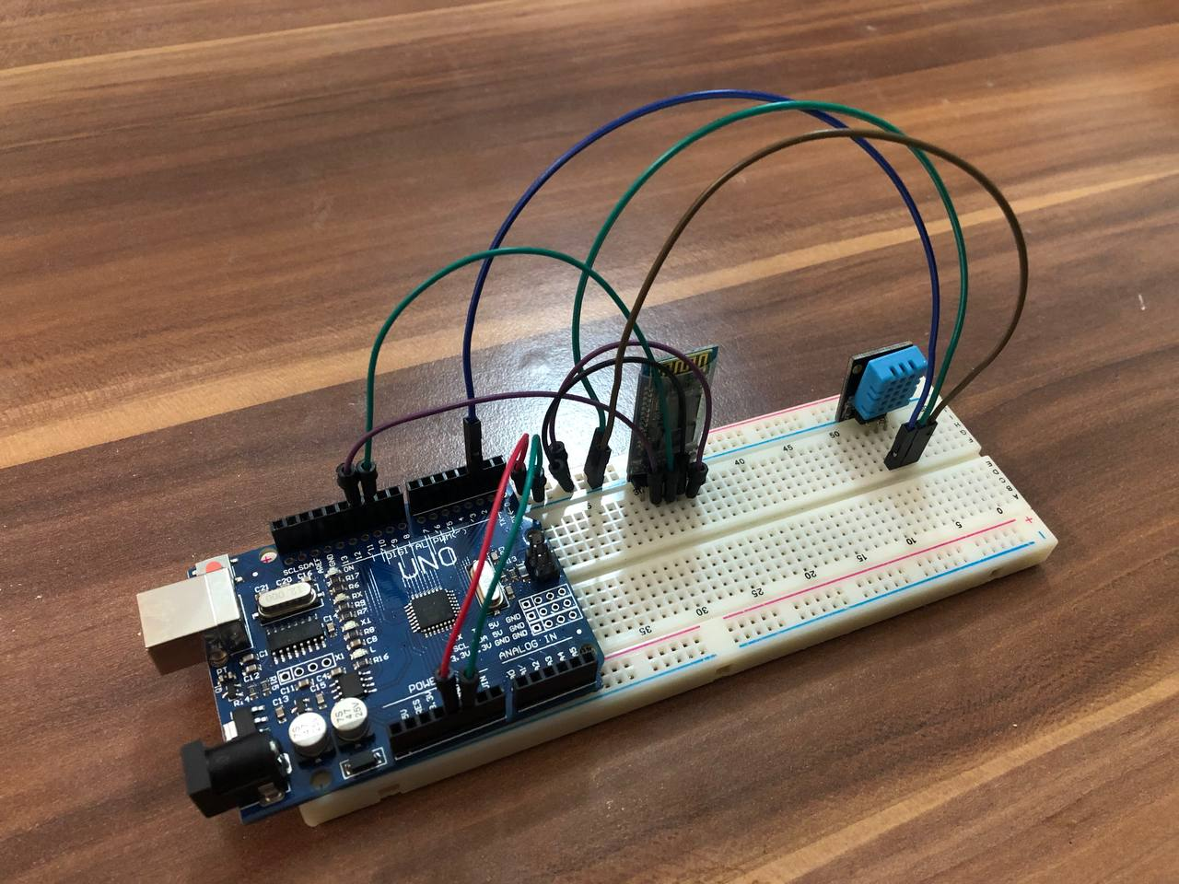
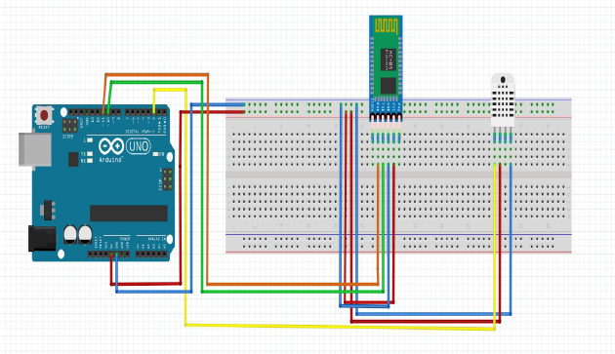
Структура
Метеоролошка станица со имплементација на Arduino
Компоненти
Arduino Uno
DHT11 сензор
HC-05 Bluetooth модул

Slide 4
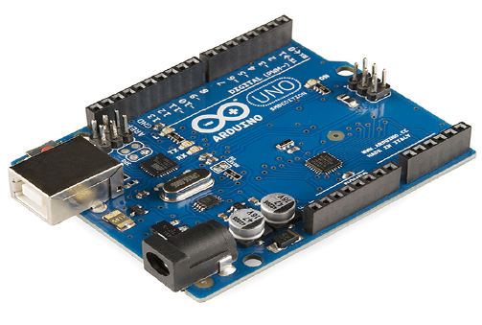
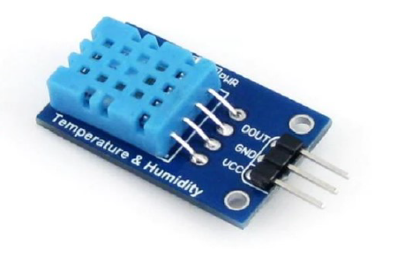
Arduino Uno и DHT11 сензор
Arduino Uno - микроконтролер структура и имплементација
DHT11 – сензор за температура и влажност на воздухот
Конекција на струјното коло

Slide 5

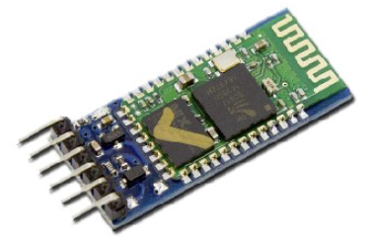
Bluetooth и HC-05 модул
Bluetooth
HC-05 Bluetooth модул – структура и имплементација
Конекција на струјното коло

Slide 6
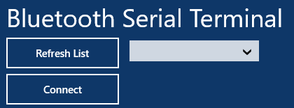
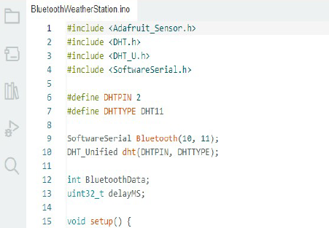
BST апликација и програмски код
Bluetooth Serial Terminal апликација
Програмски код

Slide 7
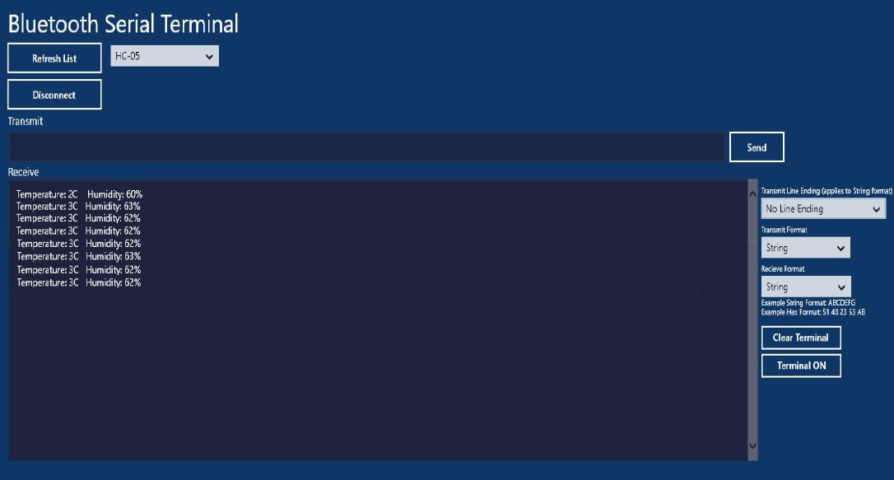
Демонстрација и резултат

Slide 8
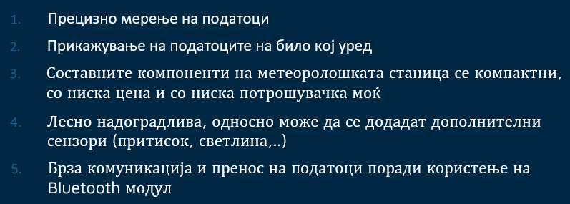
Предности и заклучок
Предности :
Заклучок

Slide 9

Ви благодарам на вниманието
Прашања?

